Slide 1

PROYECTO “SISTEMA ONBOARDING”
PRESENTACIÓN FINAL PORTAFOLIO DE TÍTULO

Slide 2
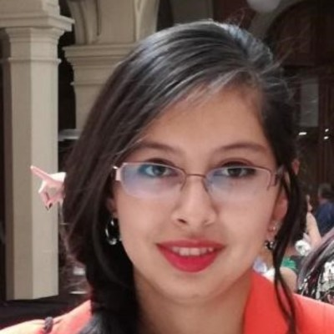


PROYECTO “Sistema Onboarding”
Alejandra Guzmán
Scrum Master
Planificación de sprints, coordinación de reuniones, seguimiento de avances, control de backlog.
INTEGRANTES DEL PROYECTO
Javier Gacitua
Equipo de desarrollo
Análisis de requerimientos, diseño de wireframes, documentación, desarrollo de módulos.
Max Kreimerman (Alloxentric)
Product Owner
Definición de requisitos, validación de entregables, priorización del backlog.

Slide 3
PROYECTO “Sistema Onboarding”
DESCRIPCIÓN DEL PROYECTO
Problema o dolor
Alloxentric necesita digitalizar el proceso de incorporación de nuevos empleados para sus clientes. Actualmente este proceso es manual, repetitivo y difícil de escalar, lo que genera pérdida de tiempo en RRHH y una experiencia de bienvenida deficiente para el trabajador..
Propuesta de solución
OnBoardHub: un sistema de OnBoarding que permite construir flujos de incorporación personalizados por empresa, con portal administrativo para la consultora/cliente, portal web para el empleado, alertas por SLA, soporte multi-tenant y una arquitectura preparada para futura extensión móvil.

Slide 4
PROYECTO “Sistema Onboarding”
Objetivo General
Desarrollar e implementar OnBoardHub, una solución multi-tenant que automatice y estandarice los procesos de incorporación en empresas clientes de Alloxentric, reduciendo tareas manuales de RRHH y mejorando la experiencia del nuevo empleado.
Objetivos Específicos
Diseñar la arquitectura y el modelo de datos multi-tenant.
Implementar el portal administrativo.
Implementar el portal web del empleado.
Desarrollar el constructor de procesos de onboarding.
Integrar alertas y seguimiento por SLA.
Aplicar RBAC para control de acceso.
Ejecutar pruebas funcionales y documentar el sistema.

Slide 5
Alcances y limitaciones del proyecto
PROYECTO “Sistema Onboarding”
Alcances:
Diseñar la arquitectura y base de datos del sistema.
Desarrollar el portal administrativo y el portal del empleado.
Implementar el flujo principal de onboarding y seguimiento.
Integrar roles, permisos y alertas del proceso.
Generar pruebas y documentación básica del sistema.

Slide 6
Alcances y limitaciones del proyecto
PROYECTO “Sistema Onboarding”
Limitaciones:
El proyecto se enfoca solo en el MVP.
La app móvil no se implementa en esta oportunidad.
Algunas integraciones externas quedan para futuro.
El alcance depende del tiempo disponible y validación con el cliente.

Slide 7

PROYECTO “Sistema Onboarding”
Metodología de trabajo para el desarrollo del proyecto
Trabajo ágil con sprints de 2 semanas y entregables funcionales.
Reuniones semanales con el Product Owner para revisión y priorización.
Roles definidos: Product Owner, Scrum Master y equipo de desarrollo.
Seguimiento en Jira con historias de usuario, subtareas y tablero Scrum.
Objetivo: avanzar de forma iterativa, validar temprano y mejorar continuamente el sistema.

Slide 8
PROYECTO “Sistema Onboarding”
Cronograma para el desarrollo del proyecto
Release | Sprints | HU | Historia de Usuario | Estado
Release 1 | Sprint 1 | HU-01 | Registrar una nueva empresa en el sistema | ✅ Finalizada
 |  | HU-02 | Gestionar usuarios y asignar roles dentro de una empresa | ✅ Finalizada
 |  | HU-03 | Gestión de Plantillas de Onboarding | ✅ Finalizada
 |  | HU-04 | Asignar proceso de onboarding a nuevo empleado | ✅ Finalizada
Release 2 | Sprint 2–3 | HU-05 | Ver proceso de onboarding asignado como empleado | ✅ Finalizada
 |  | HU-06 | Completar etapas del proceso de onboarding | ✅ Finalizada
 |  | HU-07 | Revisar el avance de cada empleado en su proceso de onboarding | ✅ Finalizada
 |  | HU-08 | Configurar el tiempo máximo (SLA) para cada etapa de una plantilla | ✅ Finalizada
 |  | HU-09 | Recibir alertas cuando una tarea supera su fecha límite | ✅ Finalizada
Release 3 | Sprint 4–5 | HU-10 | Ver recordatorios de tareas pendientes en el sistema | ✅ Finalizada
 |  | HU-11 | Consultar reporte de avance del onboarding por empresa | ✅ Finalizada

Slide 9
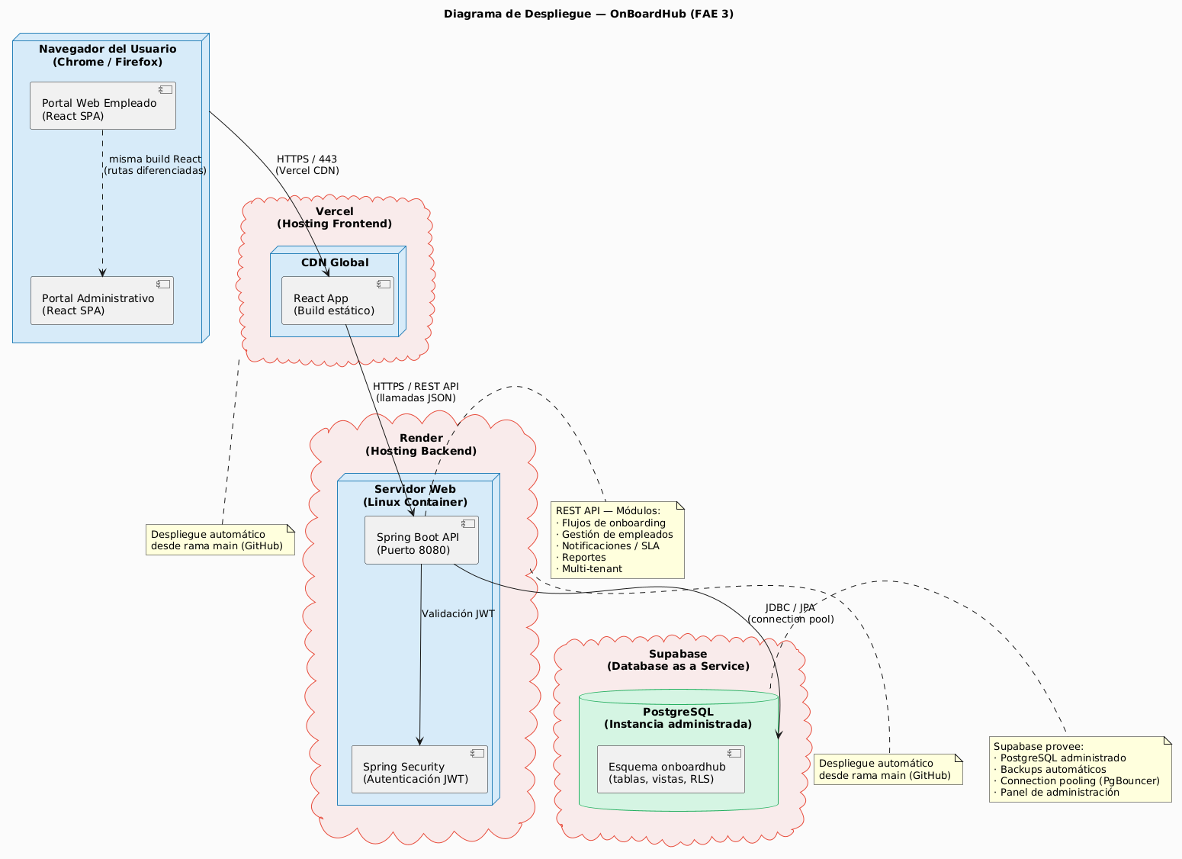
PROYECTO “Sistema Onboarding”
Diagrama de Despliegue

Slide 10
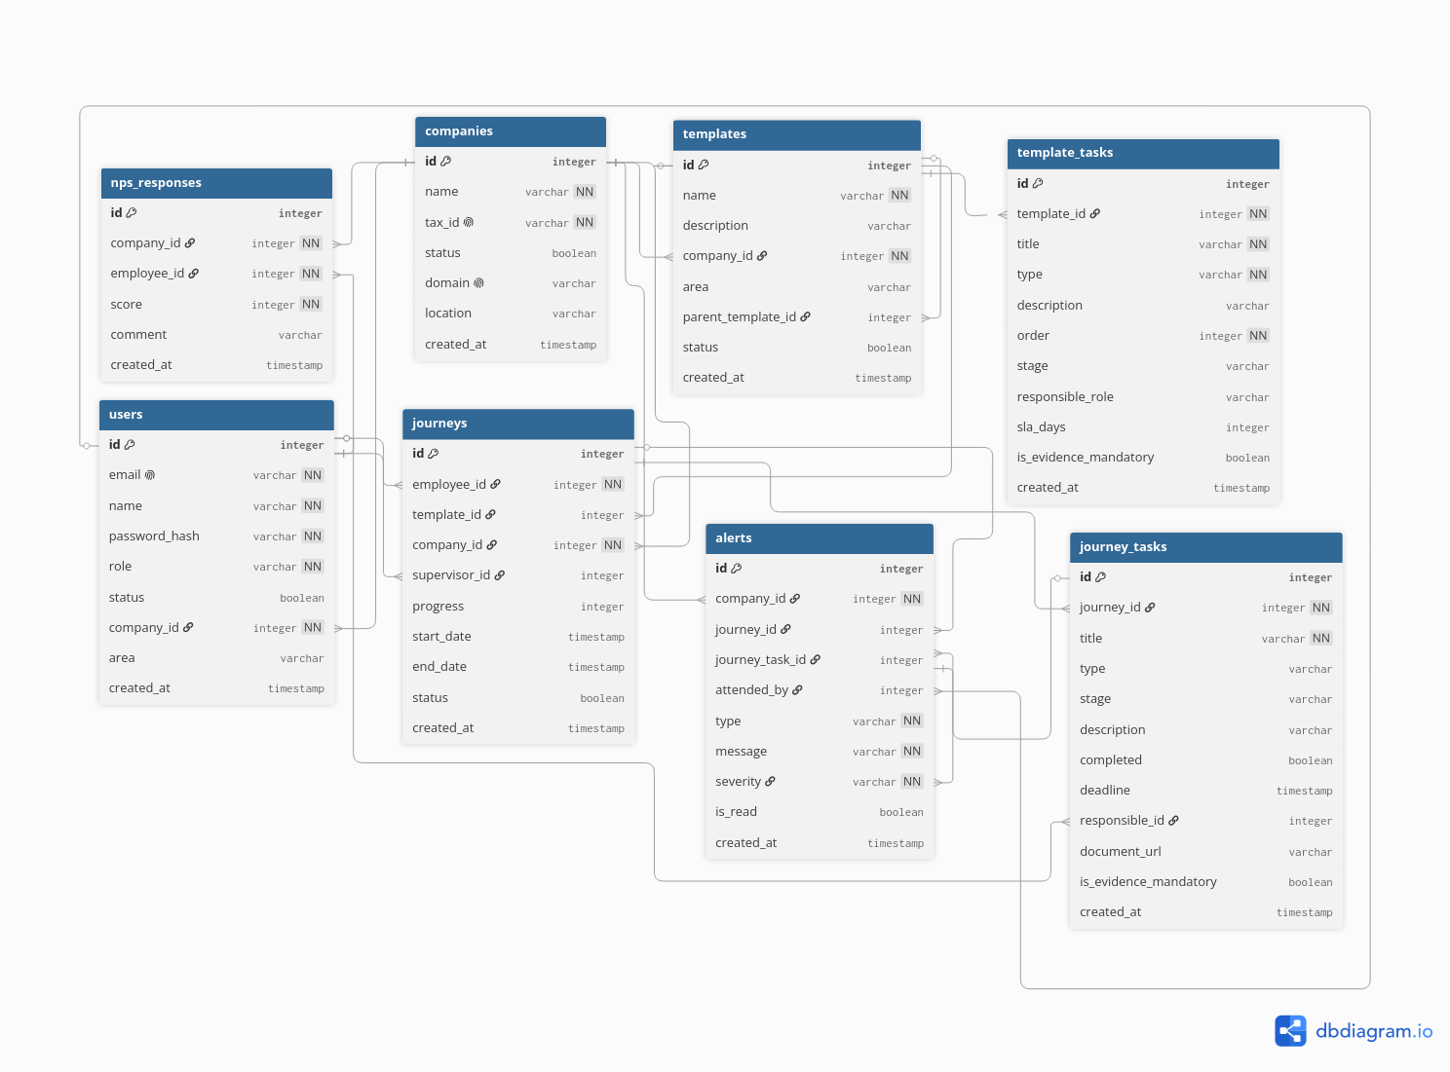
PROYECTO “Sistema Onboarding”
Modelo de datos (ER)

Slide 11
PROYECTO “Sistema Onboarding”
Tecnologías utilizadas
Frontend
React
Vercel
Backend
Node.js
Render
Base de datos
Supabase
PostgreSQL
pgAdmin/SQL
Autenticación
Keycloak
Infrastructura y Despliegue
Vercel
Supabase
GitHub
Gestión Proyecto
Jira
Notion

Slide 12
DEMOSTRACIÓN DEL RESULTADO DEL PROYECTO
GENÉRICAS:
-Super Administrador: admin / admin123 -HR Manager: hr / hr123 -Encargado de Área: encargado / encargado123 -Supervisor Onboarding: supervisor / supervisor123 -Empleado: employee/employee123
INDIVIDUALES:
-HR Manager: pvargas@duoc.cl - pedro123 // usuario inactivo: aguzman@cocacola.cl - Aguzman123
-Empleado: acortes@duoc.cl - andre123 // iguzman@duoc.cl - ignacia123
-Encargado de área: aguzman@duoc.cl - aguzman123
-Supervisor Onboarding: jgacitua@duoc.cl - javier123
https://onboardhub-ebon.vercel.app/login

